Slide 1
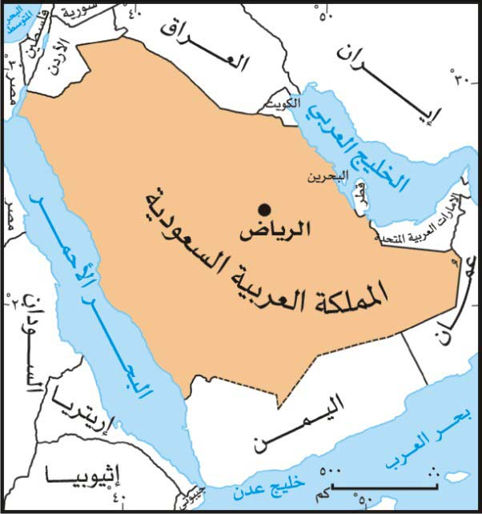
الغزو البريطاني للخليج العربي

Slide 2
أولا : وضع بريطانيا التجاري في منطقة الخليج العربي منذ نهاية القرن 16م حتى مجيءالحملة الفرنسية إلى الشرق 1798م
كان بداية ظهور الانجليز لأول مرة في الخليج العربي عند بداية القرن السابع عشر الميلادي ، لغرض لتجارة ,ففي عام 1591 م أرسل الانجليز بعض السفن الى الهند “ درة التاج البريطاني “كجزء من المخططات الاستعمارية للسيطرة على الهند و الخليج العربي .
= كان من أبرز مظاهر النمو التجاري هو تأسيس شركة الهند الشرقية الانجليزية عام 1600 م . ومنذ تأسيس الشركة تطورت المصالح البريطانية التجارية في منطقة الشرق يشكل عام وفي منطقة الخليج العربي بشكل خاص .
- أسست بريطانيا اسطول بحري مسلح لحماية تجارتها من هجمات البرتغاليين عام 1615 م , و اصبحت بومباي الجهاز البحري المسلح لحماية سفن الشركة في مياه المحيط الهندي ،
ولأجل تطوير العلاقات التجارية بين فارس و الانجليز ,تحالفت الشركة مع حكام فارس في صد هجمات البرتغاليين في الساحل الشرقي للخليج العربي ,الذي انشأ فيه البرتغاليون قلاعا حربية .
1- الوضع البريطاني في فارس :-
- منذ بداية القرن 17 م تطلعت بريطانيا نحو فارس ولقيت التشجيع من شاه فارس آنذاك (1557ـ 1628م) عباس الأول حصلت شركة الهند الشرقية على فرمانات بحسن التعامل مع الإنجليز .وتحالفت الشركة البريطانية مع الشاة عباس والهولنديين ضد البرتغاليين وشهدت تلك الفترة معارك حربية بين الانجليز (سفن الشركة ) والبرتغاليين بالقرب من الساحل الفارسي( الساحل الشرقي للخليج العربي )بالقرب من ( جاسك ) وجزيرة ( قشم ) عام 1600م . انتهت بنجاحهم من طرد البرتغاليين من جزيرة هرمز 1622 م ، ما أدى إلى تعزيز مكانة وتجارة البريطانيين .

Slide 3

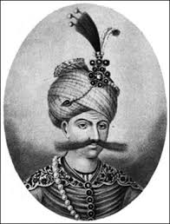
الشاه عباس الأول

Slide 4

س - ماهي المميزات التي حصلت عليها شركة الهند الشرقية البريطانية لقاء ذلك التحالف ؟
ج- حصلوا على موافقة من الحكومة الصفوية بتأسيس وكالة لهم في جزيرة هرمز، وفي ميناء بندر عباس مثلما حصل الهولنديين ، وتطورت المنافسة الهولندية البريطانية إلى معارك بحرية عديدة في المحيط الهندي والخليج العربي , وكان التفوق التجاري واضحا لصالح الهولنديين في النصف الأول من القرن 17م ، ولكن مع تدهور مركز الهولنديين في أواخر القرن 17 م ، وانسحابهم من مراكزهم التجارية في الخليج العربي مثل بندر عباس والبصرة ثم الخرج في النصف الأول من القرن 18 م ( 1765م ) ، بدا شأن البريطانيين يقوى وتجارتهم تزدهر.
س- عللي ؟؟؟ اختفاء الهولنديين من ساحة المنافسة من الخليج العربي لم يصفى الجو للأنجليز ؟
ج- عندما اختفى النشاط الهولنديين التجاري والملاحي في الخليج العربي ظهر نشاط الفرنسيين من خلال شركة الهند الشرقية الفرنسية في القرن 18م و أقاموا لهم مستعمرات خاصة في المحيط الهندي في جزيرة موريشيوس ، ونتيجة للتنافس البريطاني الفرنسي ظهر الأسطول الفرنسي أمام ميناء بندر عباس ودمر الوكالتين الإنكليزية والهولندية عام 1759م أدى هذا الحدث إلى الإسراع في نقل مواقع الشركة الانكليزية في الخليج العربي من بندر عباس إلى البصرة الواقعة تحت الإدارة العثمانية .

Slide 5
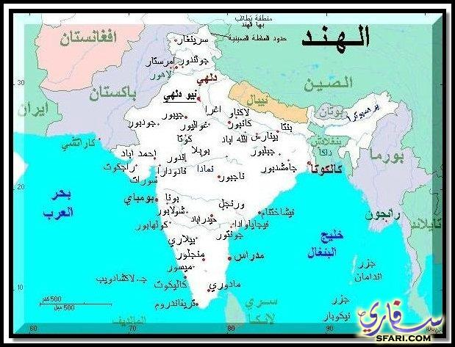

Slide 6
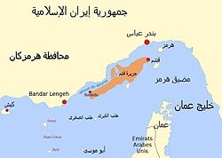

Slide 7
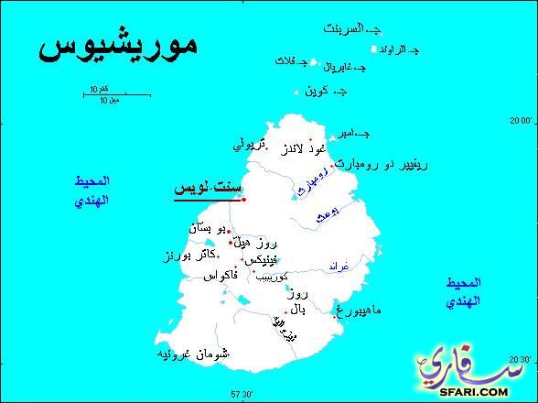

Slide 8
ثانيآ: الوضع البريطاني في العراق: ص257 -259
بدأت الممارسات التجارية الأولى في البصرة منذ الربع الأول من القرن السابع عشر الميلادي .
تطور أهمية البصرة بعد تأسيس الإنجليز مركز تجاري لهم فيها على أثر هجوم الفرنسيين على الوكالتين الهولندية والإنجليزية في بندر عباس وحرقهما .
تكمن أهمية الوكالة التجارية في البصرة حتى نهاية القرن 18م في نقل بريد الشركة من الهند إلى إنجلترا وبالعكس خاصة أثناء الصراع البريطاني الفرنسي بعد ذلك في القرن 18 م .
ثالثا: الوضع البريطاني في عمان : ص259 -261
- بداية علاقات الانجليز التجارية مع عمان بعد تولى أسرة اليعاربة حكم البلاد ( 1624- 1749 م ) .
- بدأت علاقات الانجليز بعمان مع بداية بروز سلاله اليعاربة ولكنها لم تتسم بالاستمرارية .
س- بدء عصر جديد في العلاقات التجارية العمانية البريطانية في عهد أسرة البوسعيد.؟ وضحي العبارة ؟
س- شهدت العلاقات العمانية البريطانية في عهد الأمام أحمد بن سعيدالذي تولي الحكم عام 1749م مرحلة جديدة في تاريخ عمان؟أشرحي العبارة السابقة ؟
- سعت بريطانيا لبناء العلاقات قوية مع الأمام أحمد بن سعيد لأبعاد النفوذ الفرنسي عن عمان ومع ذلك ظلت الشركتان ( الفرنسية والبريطانية) حتى الثمانيات من القرن 18 م دون تمثيل سياسي أو تجاري رسمي لهما في مسقط .

Slide 9
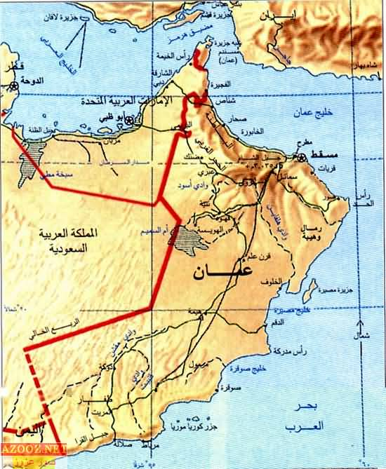

Slide 10
ثانيا :الوضع البريطاني في الخليج العربي أثناء الوجود الفرنسي في مصر 1800- 1798 م :ص ص 262 - 268
غزا نابليون بونابرت مصر عام 1798م فاستغلت بريطانيا تلك الظروف لوضع العراقيل أمام الفرنسيين للحفاظ على مركزها في الهند وقد تولى ولزلي الحاكم البريطاني في الهند هذه المهمة .
نجاح بريطانيا في عقد أول معاهدة سياسية تجارية مع حاكم خليجي ،هو سلطان بن احمد بهدف ابعاد مسقط عن الفرنسيين إذ بعث حاكم الهند العام ميرزا مهدي علي خان المقيم البريطاني في بوشهر إلى مسقط لعقد معاهدة مع سلطان بن أحمد عام 1798م . أهم أهدافها ( وهي في نفس الوقت أهم بنودها ) :
1- ابعاد مسقط عن الفرنسين . لخطورة استمرار العلاقات العمانية الفرنسية لكون مسقط ( مفتاح الخليج العربي ) ومنع وقوع ذلك المفتاح في ايدي الفرنسين .
2- منع السفن الفرنسية و الهولندية من التردد على الموانئ العمانية ،
3- قطع علاقات عمان التجارية المزدهرة مع جزيرة ايل دي فرانس ( موريشيوس ) .
4- وطرد الطبيب الفرنسي الذي كان يستخدمه سلطان بن أحمد

Slide 11
5- كان من ضمن بنودها إقامة وكالة بريطانية في بندر عباس والذي كان سلطان بن أحمد واضعا يده عليها . وقد أكد وكيل الشركة الهندية الشرقية الإنكليزية في بوشهر قلق حكومته من تلك العلاقات (وأن مسقط ستصبح عما قريب وكرا للجاسوسية الفرنسية ،
س- تحدثي عن البواعث التي دفعت سلطان عمان ( سلطان بن احمد ) لعقد المعاهدة ، و هل حققت الاهداف مبتغاها هذه المعاهدة ؟؟ ص262-ص263
ج- 1- التفوق البحري الذي تميز بها الانكليز و تفوقهم على فرنسا وتدمير الأسطول الفرنسي في معركة (أبو قير) .
2- الاهمية الاقتصادية التي تحتلها الهند بالنسبة إلى التجارة العمانية .
3- تعاونه مع فرنسا سوف يعرض بلاده لحصار تجاري من قبل بريطانيا.
4- تحالفه مع بريطانيا سوف يساعده على رد الاخطار على انها اعتبار أنها دولة قوية يمكن
الاعتماد عليها .

Slide 12
إلا إن تلك المعاهدة لم تضع حدا لتردد مسقط في سياستها فإنها استمرت بعلاقاتها مع فرنسا وخاصة في المجال التجاري والملاحي لكون مسقط لها نشاط ملاحي واسع مع جزيرة أيل دي فرانس وان قطع العلاقات معها سوف يضر بمصالحها ويستدل ذلك من خلال تبادل المراسلات بين حاكم بومباي دنكان وحاكم مسقط سلطان في عام 1799م
رأت بريطانيا ان ذلك العمل يعني تنصل عمان من المعاهدة التي عقدت بينهما وان استمرار علاقاتها مع فرنسا يهدد المواصلات البريطانية لذا عمدت الى عقد معاهدة أخرى عام 1800 م مع سلطان بن أحمد لتأكيد معاهدة عام 1798 م .
البعثة البريطانية الثانية لمنطقة الخليج ( مسقط – فارس )واهم تعليماتها ؟و النتائج المترتبة عليها ؟
= تلقى مالكولم تعليماته في عام 1799 م ووفق هذه التعليمات كان عليه إن يسعى للحصول على تأييد شاه فارس لتام وتعاونه مع بريطانيا من اجل الوقوف في وجه أية محاولة قد يقوم بها الفرنسيون للوصول إلى الهند عن طريق فارس والخليج العربي .

Slide 13
= أما بالنسبة لتعليماته المتعلقة بعمان فقد كلف مالكولم بالتوجه إلى مسقط للاجتماع بسلطان بن أحمد والتفاوض معه للتوصل إلى تأكيد موقفه بصوره نهائية تجاه فرنسا وتطبيق شروط المعاهدة المعقودة بينه وبين المبعوث السابق والتوصل إلى أزله الشكوك التي أثيرت من موقف عمان تجاه فرنسا ، وقد عززتها الرسالة التي أرسلها نابليون بونابرت إلى السلطان بن أحمد عام 1799 م والتي يعلن فيها ترحيبه بأية سفينة قد يرسلها إلى السويس .
= و في خلال المدة التي مرت ما بين تكليف مالكولم ببعثته وبدأ مفاوضاته في فارس تغيرت الظروف بدرجة كبيره بحيث بدا الهدف السياسي من البعثة غير مناسب بتضاؤل الخطر الفرنسي في الشرق و اصبح الجيش الفرنسي في حالة يرثى لها

Slide 14
ثالثا : وسائل بريطانيا في فرض سيطرتها على الخليج العربي : ص ص 269 - 274
1- احتلال البريطانيين لجزيرة موريشيوس التي فقدها الفرنسيين بوصفها قاعدة اساسية لهم وكانوا يوجهون منها نشاطهم العسكري ضد بريطانيا ... وبذلك اصبحت بريطانيا صاحبة القوة في تلك المنطقة .
3- المخطط البريطاني لتدمير قوة قبيلة القواسم البحرية ( العسكرية والتجارية ) من خلال ثلاث حملات عسكرية . ( في المحاضرة السادسة والسابعة ) .
4- توقيع معاهدة 1820 م ونتائجها ؟ ( في المحاضرة السادسة والسابعة )
5- وضع قوة بحرية عسكرية بريطانية مرابطة في الخليج العربي . للإشراف التام على تنفيذ المعاهدات التي أبرمتها بريطانيا مع شيوخ الساحل العُماني . تابع

Slide 15
6- تحويل الوكالة التجارية في بو شهر إلى مقيميه سياسية وإنشاء عدد من الوكالات السياسية في المناطق المختلفة في الخليج العربي مثل : الوكالة السياسية البريطانية في الشارقة عام 1823م /والوكالة السياسية في مسقط عام 1840م / والوكالة السياسية في كل من البحرين والكويت عام 1904م.
7- تعيين أول مقيم سياسي في الخليج :
أول مقيم سياسي بريطاني في الخليج العربي هو ماكلويد تم تعيينه عام 1822م .
مهامه : المحافظة على امن الخليج العربي وحماية التجارة البريطانية /التجسس على اوضاع شيوخ الخليج العربي / القضاء على إعمال المقاومة العربية واستعراض القوة والنفوذ البريطاني / التعامل مع شيوخ الساحل بكل حزم .
8- قامت بريطانيا بعمل هدنات بحرية وهو نظام استعماري للهيمنة على نشاط القبائل العربية في مواسم صيد اللؤلؤ والذي ينص على وقف القتال ، ومعاقبة كل من يخالف هذا الاتفاق بدفع تعويض مناسب وإبلاغ المقيم السياسي او قائد الأسطول لاتخاذ الإجراء المناسب ( في المحاضرة السادسة والسابعة ).

Slide 16
الموقف البريطاني من الوجود المصري في الخليج العربي وجنوبي شبه الجزيرة : ص272- 273
س- كيف تعاملت بريطانيا مع التحركات المصرية العسكرية في الخليج العربي وجنوب شبه الجزيرة ؟؟؟
ج- اتخذت بريطانيا بعضا من الإجراءات للوقف في وجه الزحف المصري للخليج العربي وشبه الجزيرة منها :
1- توطيد العلاقة مع حكام الخليج من خلال عقد العديد من المعاهدات معهم .
2- تبني مشروع يهدف إلى مسح نهري دجلة والفرات ونهر الكارون واختبار صلاحية هذه الأنهار للملاحة
3- قامت باحتلال عدن عام 1829م لاتخاذها محطة لتموين البواخر البريطانية واتخاذها مركز لمقاومة محمد علي وتصفية نفوذة في الجزيرة العربية .
4- عارضت الإجراءات العسكرية التي قام بها خورشيد باشا في سواحل الخليج العربي في القطيف والأحساء ، حتى تزعمت دول أوربا في اجبار محمد علي باشا على التوقيع على معاهدة التسوية عام 1840 م التي أجبرته على الانسحاب من جميع المناطق التي استولى عليها في الخليج .

